Slide 1
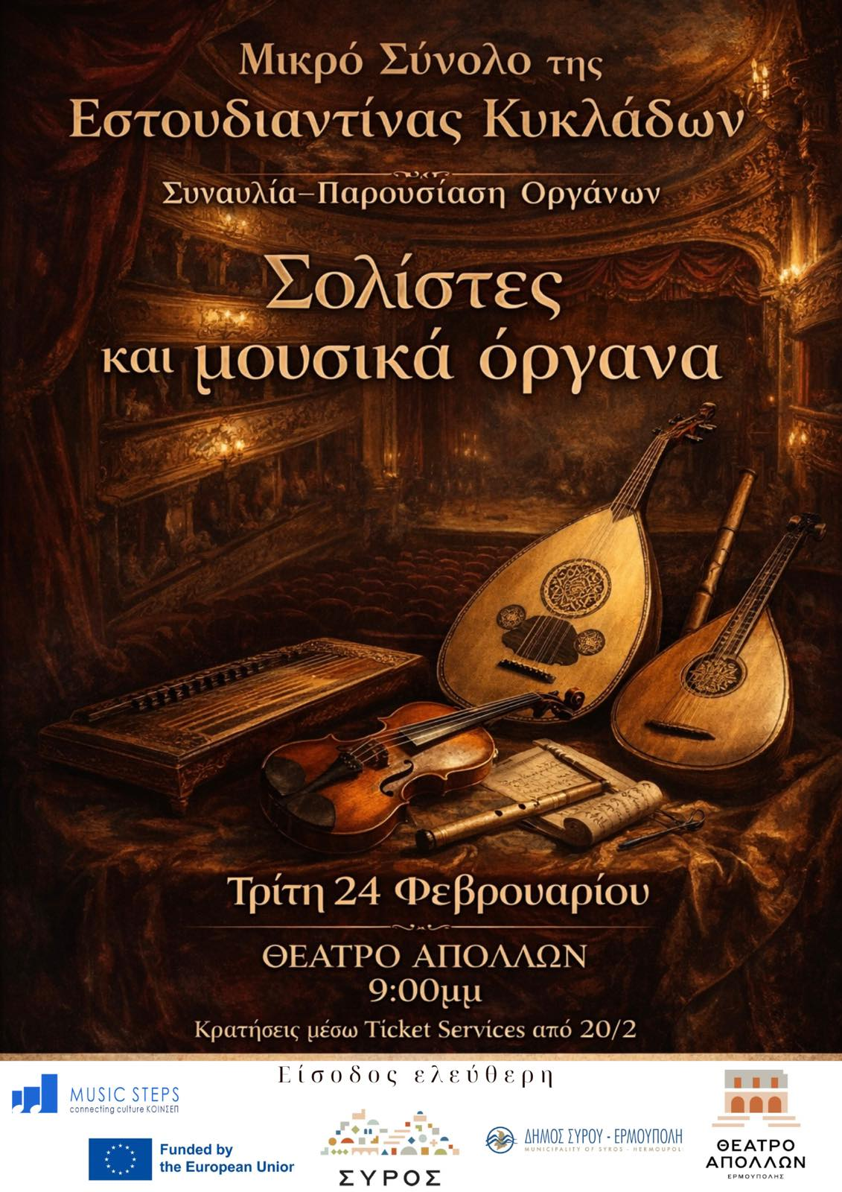

Slide 2
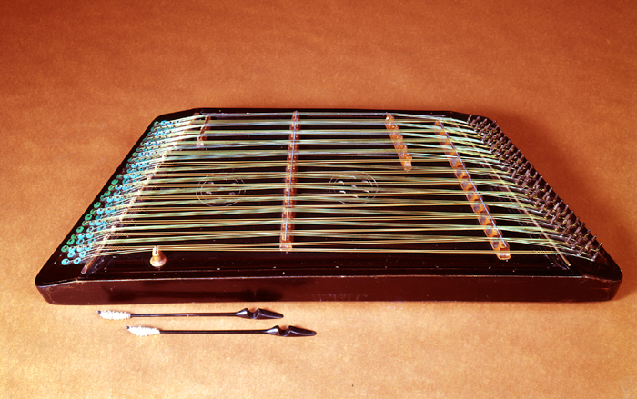
ΣΑΝΤΟΥΡΙ: Κατηγορία & Ταυτότητα
• Κατηγορία: Έγχορδα (Χορδόφωνα) – Επικρουόμενα.
• Περιγραφή: Επίπεδο ηχείο σε σχήμα τραπεζίου, πάνω στο οποίο είναι τεντωμένες δεκάδες μεταλλικές χορδές.

Slide 3
ΣΑΝΤΟΥΡΙ: Ιστορικά Στοιχεία
• Εμφάνιση: Οι ρίζες του εντοπίζονται στην αρχαία Μεσοποταμία (περίπου 1600 π.Χ.) και στην Περσία.
• Στην Ελλάδα: Ενσωματώθηκε στην ελληνική μουσική στις αρχές του 20ού αιώνα από τους Μικρασιάτες πρόσφυγες.

Slide 4
ΣΑΝΤΟΥΡΙ: Κατασκευή & Παίξιμο
• Χορδές: Έχει από 72 έως και 115 χορδές! Είναι ομαδοποιημένες (3-5) και κουρδισμένες στην ίδια νότα (unisono).
• Παίξιμο: Παίζεται με δύο λεπτές, περίτεχνες ξύλινες μπαγκέτες, τα «μαρτελάκια», χτυπώντας (επικρούοντας) τις χορδές.

Slide 5
ΣΑΝΤΟΥΡΙ: Ρόλος & Fun Fact
• Ο ρόλος του: Το «πιάνο» της παραδοσιακής ορχήστρας. Παρέχει την αρμονική βάση (συγχορδίες) και εντυπωσιακά σόλο.
• Fun Fact: Είναι ο άμεσος πρόγονος του κλασικού Πιάνου (Pianoforte)! Τα μαρτελάκια στο πιάνο απλά τα χειρίζονται τα πλήκτρα.

Slide 6
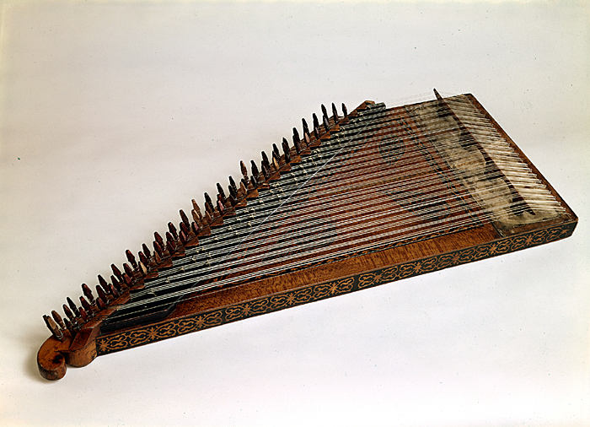
ΚΑΝΟΝΑΚΙ .
Κατηγορία: Έγχορδα (Χορδόφωνα) – Νυκτά (Επίπεδο Ψαλτήρι).
•Περιγραφή: Σχήμα ορθογώνιου τραπεζίου. Μοιάζει με το σαντούρι, αλλά έχει πλαστικές ή εντέρινες χορδές και παίζεται με πένες ή δάκτυλα σαν άρπα.

Slide 7
ΚΑΝΟΝΑΚΙ: Ιστορικά Στοιχεία
• Εμφάνιση: Κατάγεται από το αρχαιοελληνικό και βυζαντινό «Ψαλτήριον». Η σημερινή του μορφή έγινε το 19^{ο} αιώνα μ.Χ. στην Κωσταντινούπολη από μάστορες που ενσωματώσανε στα μαντάλια τα διαστήματα της Βυζαντινής Μουσικής:
12 μαντάλια σε κάθε Τόνο και 6 μαντάλια σε κάθε Ημιτόνιο
• Το όνομα: Από την ελληνική λέξη «Κανών» διότι πάνω του ορίστηκαν επιστημονικά οι κανόνες και τα διαστήματα της αρχαίας Ελληνικής (μονόχορδο του Πυθαγόρα) , της Βυζαντινής και της Ανατολικής μουσικής.

Slide 8
ΚΑΝΟΝΑΚΙ: Κατασκευή & Παίξιμο
Οργανολογία & Κατασκευή: Ανήκει στην οικογένεια των ζίθερ. Έχει 72 έως 76 χορδές (ανά τρεις κουρδισμένες στην ίδια νότα), φτιαγμένες παραδοσιακά από έντερο, σήμερα από νάιλον.
Τα «Μαντάλια»: Το μοναδικό του χαρακτηριστικό είναι οι μικροί μεταλλικοί μοχλοί (μαντάλια) στα αριστερά. Ο μουσικός τα ανεβοκατεβάζει αποδίδοντας με απόλυτη μαθηματική ακρίβεια τα ασύμμετρα διαστήματα των λαϊκών Δρόμων ή ανατολίτικων Μακάμ ή ΄Ηχων της Βυζαντινής Μουσικής.
• Παίξιμο: Με δύο πένες πλαστικές ή από ταρταρούγα (κέλυφος χελώνας), που φοριούνται με δαχτυλήθρες στους δείκτες ή με δάκτυλα.

Slide 9
ΚΑΝΟΝΑΚΙ: Ρόλος & Fun Fact
• Ο ρόλος του: Το «μουσικό εργαστήρι» και το κουρδιστήρι της ορχήστρας της Ανατολικής Μεσογείου.
• Fun Fact: Το δεξί μέρος του καπακιού καλύπτονταν από τεντωμένο δέρμα ψαριού ή καμήλας για κρυστάλλινο ήχο! Σήμερα προτιμούμε πλαστικοποιημένο δέρμα για να μην ξεκουρδίζεται εύκολα.

Slide 10
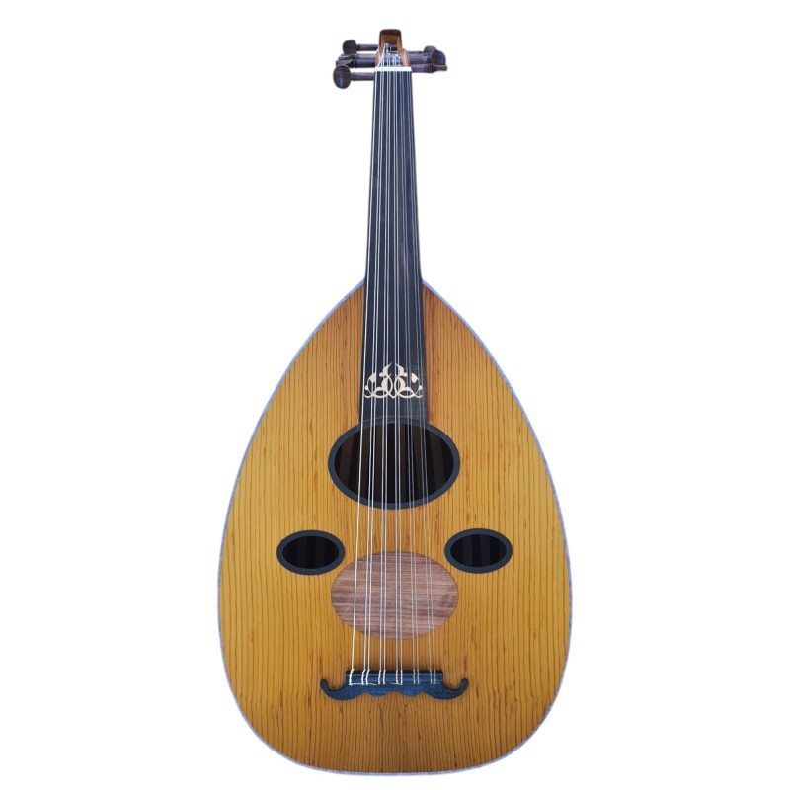
ΟΥΤΙ: Κατηγορία &Ταυτότητα
Κατηγορία: Έγχορδα – Νυκτά (Λαουτοειδή).
Περιγραφή: Χαρακτηρίζεται από το πολύ μεγάλο, αχλαδόσχημο ηχείο (από λεπτές ντούγιες) και τον κοντό, λυγισμένο λαιμό.

Slide 11
ΟΥΤΙ: Ιστορικά Στοιχεία
• Εμφάνιση: Ρίζες στην Ακκαδική αυτοκρατορία της Μεσοποταμίας (2350 π.Χ.). Στην αρχαία Ελλάδα γνωστό ως «Πανδουρίδα».
• Το όνομα: Από το αραβικό al-Oud (το ξύλο). Εξελίχθηκε αργότερα στο δυτικό Λαούτο.

Slide 12
ΟΥΤΙ: Κατασκευή & Παίξιμο
• Μηχανισμός: Έχει 11 χορδές (5 διπλές και 1 μονή μπάσα). Είναι τελείως ΑΤΑΣΤΟ (χωρίς δεσμούς στο μπράτσο).
• Παίξιμο: Παίζεται με μια στενή και εύκαμπτη πένα (παλαιότερα από φτερό αετού).

Slide 13
ΟΥΤΙ: Ρόλος & Fun Fact
• Ο ρόλος του: «Ο Σουλτάνος των Οργάνων». Απόλυτο μελωδικό όργανο για βαθιά, νοσταλγικά σόλο (ταξίμια).
• Fun Fact: Λόγω έλλειψης τάστων, η παραμικρή μετακίνηση του δακτύλου κατά ένα χιλιοστό αλλάζει τη νότα. Απαιτεί «χειρουργική» ακρίβεια!

Slide 14
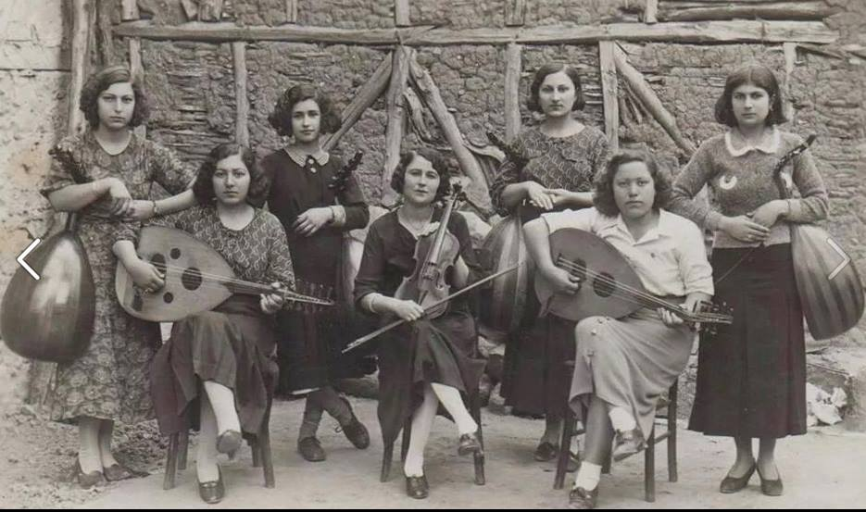

Slide 15
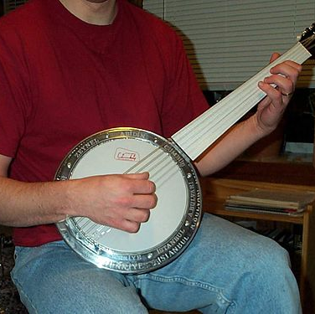
Cümbüş (Τζουμπούς)
Κατηγορία: Έγχορδα – Υβριδικά.
Περιγραφή: Διασταύρωση Ουτιού και Banjo! Μακρύ άταστο μπράτσο, αλλά στρογγυλό, μεταλλικό σώμα.

Slide 16
ΤΖΟΥΜΠΟΥΣ: Ιστορικά Στοιχεία
• Εμφάνιση: Εφευρέθηκε το 1930 στην Κωνσταντινούπολη από τον Zeynel Abidin.
• Το όνομα: Cümbüş σημαίνει «γλέντι».
Φθηνή κατασκευή οργάνου για τον εκδημοκρατισμό της μουσικής και τη διάδοσή της και στις πιο φτωχές τάξεις.

Slide 17
ΤΖΟΥΜΠΟΥΣ: Κατασκευή & Παίξιμο
• Μηχανισμός: Το ηχείο είναι ένα σκάφος από σφυρήλατο αλουμίνιο, καλυμμένο με συνθετική μεμβράνη ή δέρμα.
• Παίξιμο: Παίζεται με πένα, όπως το ούτι, γλιστρώντας τα δάχτυλα στο άταστο μπράτσο.Υπάρχει σε δύο κατασκευές: είτε άταστο είτε με μπερντέδες από πετονιά.

Slide 18
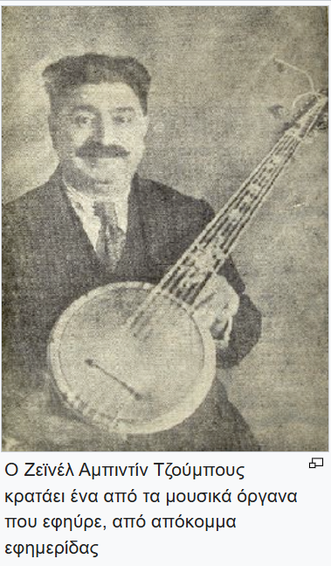
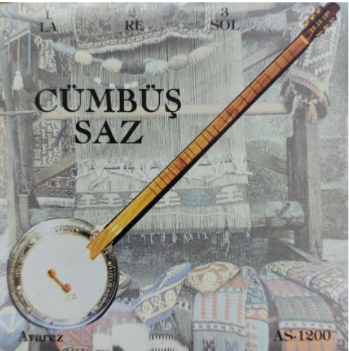

Slide 19
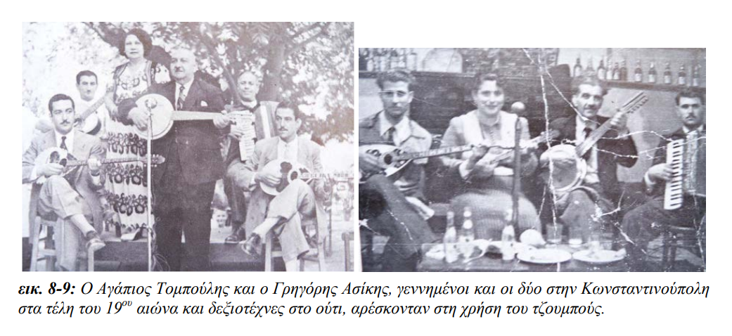

Slide 20
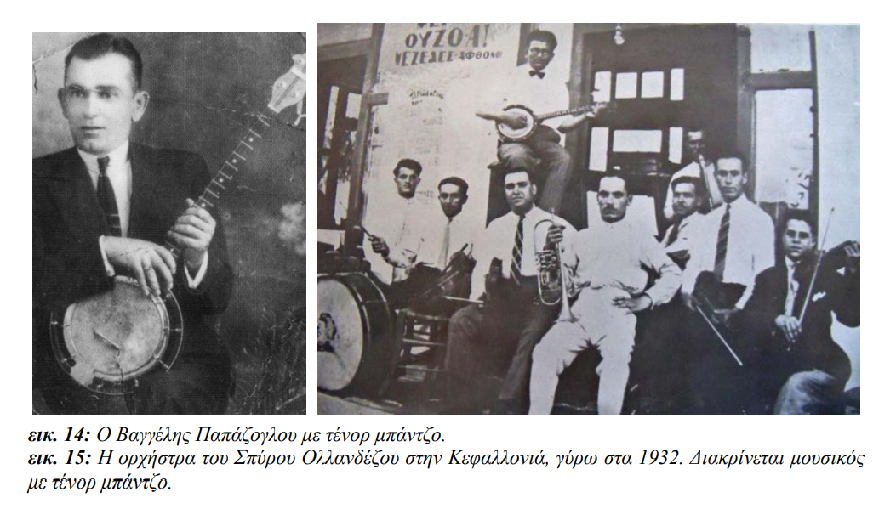

Slide 21
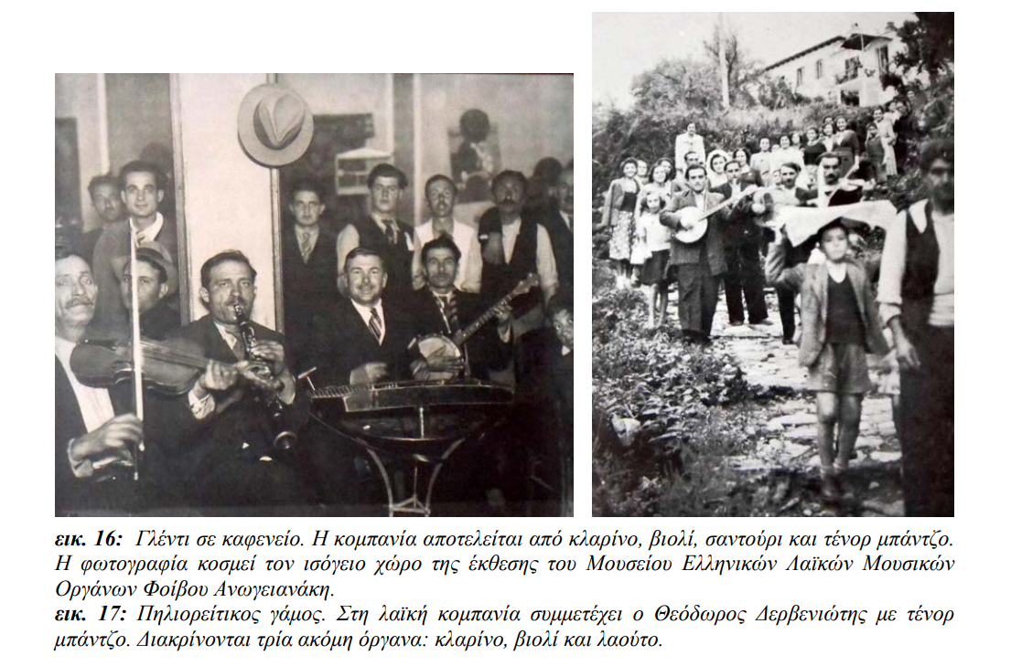

Slide 22
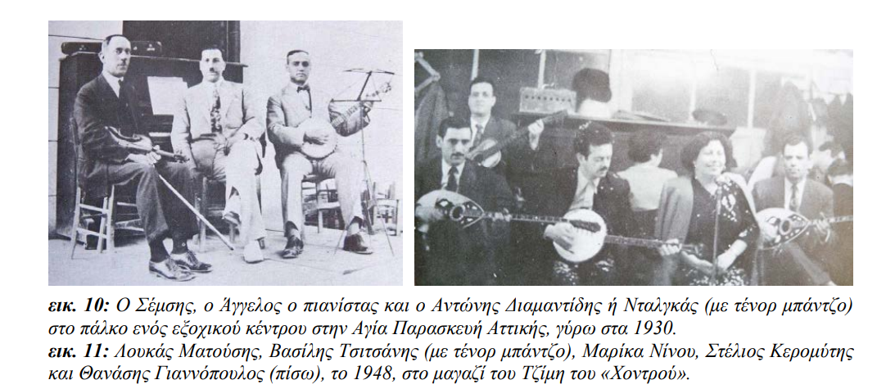

Slide 23
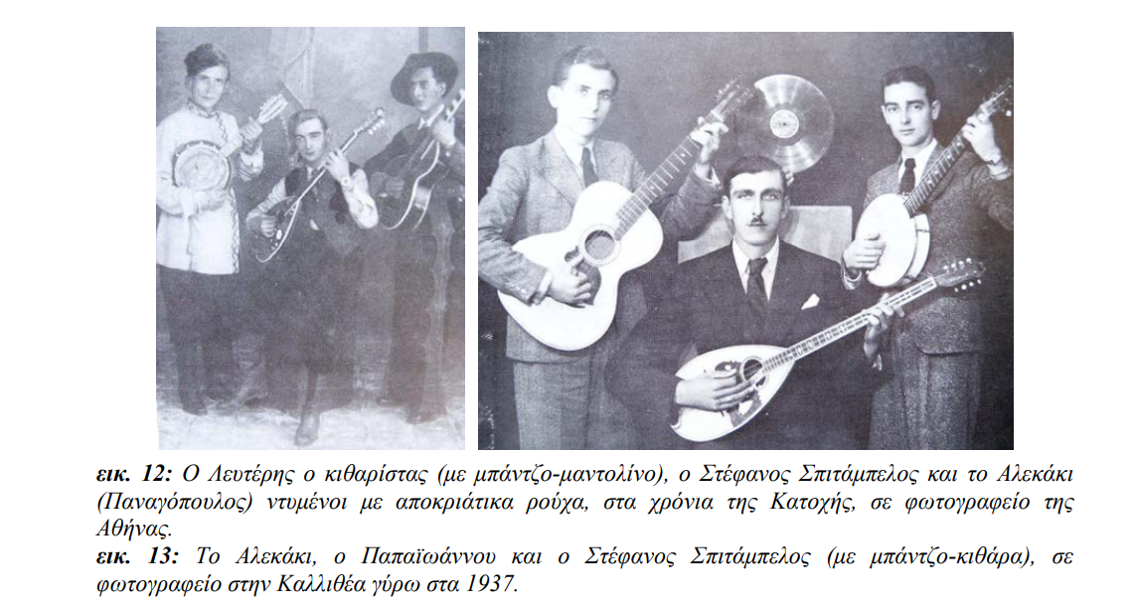

Slide 24
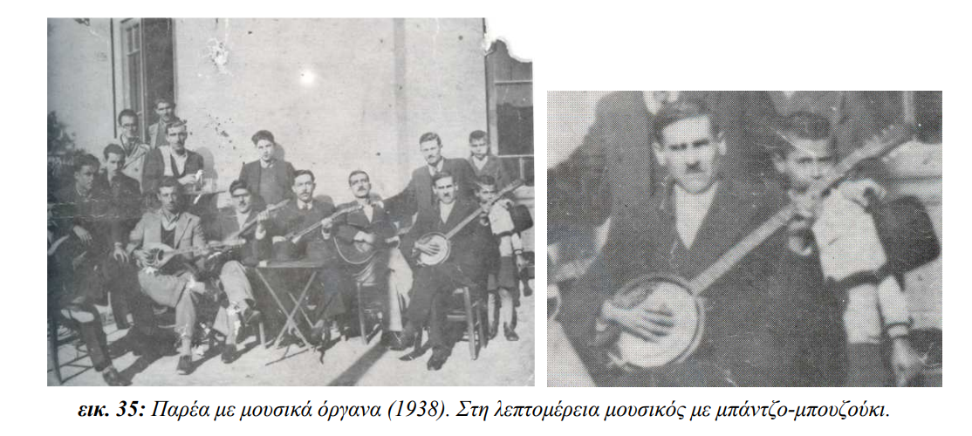

Slide 25
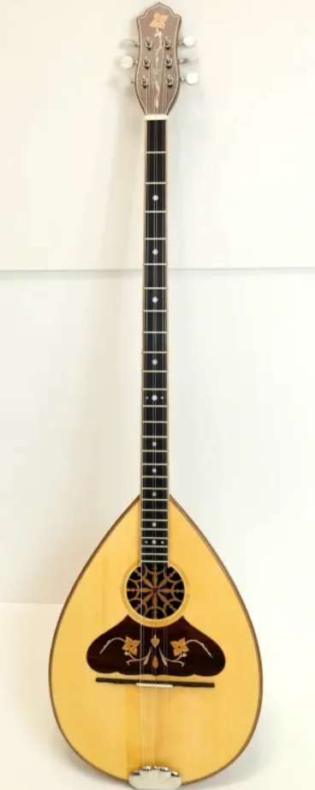
ΜΠΟΥΖΟΥΚΙ
• Κατηγορία: Έγχορδα – Νυκτά
(Λαουτοειδή με μακρύ μάνικο).
• Περιγραφή: Το εθνικό λαϊκό όργανο της Ελλάδας. Αχλαδόσχημο σκάφος με ντούγιες και μπράτσο με τάστα.

Slide 26
ΜΠΟΥΖΟΥΚΙ: Ιστορικά Στοιχεία
• Εμφάνιση: Από την αρχαιοελληνική «Πανδούρα» στο βυζαντινό «Ταμπούρ».
• Το όνομα: Πιθανότατα από την περσική λέξη bozorg που σημαίνει «μεγάλο».

Slide 27
ΜΠΟΥΖΟΥΚΙ: Κατασκευή & Παίξιμο
• Μηχανισμός: Τρίχορδο (3 διπλές χορδές, κλασικό ρεμπέτικο) και Τετράχορδο (4 διπλές).
• Παίξιμο: Παίζεται με σκληρή πένα και μεταλλικές χορδές για διαπεραστικό, «στακάτο» ήχο.

Slide 28
ΜΠΟΥΖΟΥΚΙ: Ρόλος & Fun Fact
• Ο ρόλος του: Ο απόλυτος πρωταγωνιστής της αστικής λαϊκής και ρεμπέτικης μουσικής.
• Fun Fact: Η 4η χορδή προστέθηκε τη δεκαετία του '50 από τον Μανώλη Χιώτη, επιτρέποντας ταχύτητες και συγχορδίες δυτικού τύπου!

Slide 29
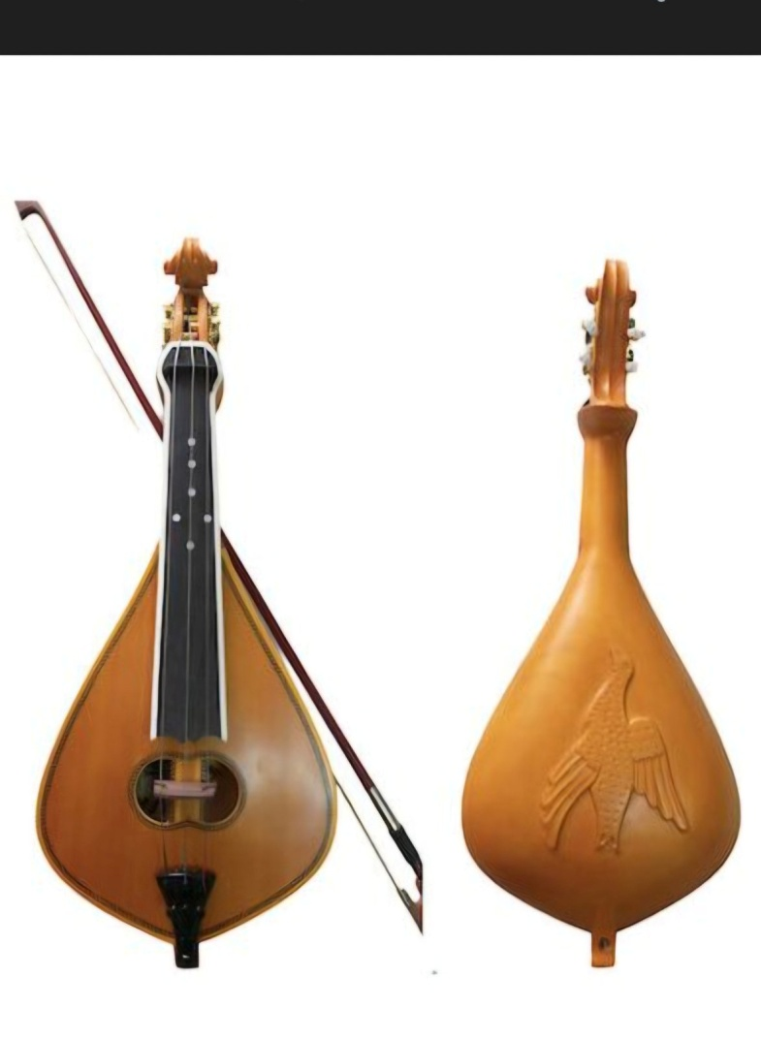
ΚΡΗΤΙΚΗ ΛΥΡΑ
• Κατηγορία: Έγχορδα – Τοξοφόρα.
• Περιγραφή: Μικρό, αχλαδόσχημο όργανο που στηρίζεται στο πόδι (όταν κάθεται) ή στο στήθος του μουσικού όταν είναι όρθιος.

Slide 30
ΚΡΗΤΙΚΗ ΛΥΡΑ: Ιστορικά Στοιχεία
• Εμφάνιση: Άμεσος απόγονος της Βυζαντινής Λύρας (9ος αιώνας μ.Χ.).
• Εξέλιξη: Η σημερινή μορφή στην Κρήτη σταθεροποιήθηκε γύρω στον 17ο αιώνα.
Τύποι κρητικής λύρας:
Λυράκι: με οξύ παλαιικό ήχο.
Βροντόλυρα: με ήχο δυνατό και γεμάτο ικανό να παίζει στα γλέντια χωρίς μηχανήματα.
Λύρα τύπου Σταγάκη: Η διαδεδομένη σημερινή λύρα.
Βιολόλυρα: με τέσσερεις χορδές για μεγαλύτερη έκταση.
Παλιά οι χορδές της λύρας ήταν εντέρινες

Slide 31
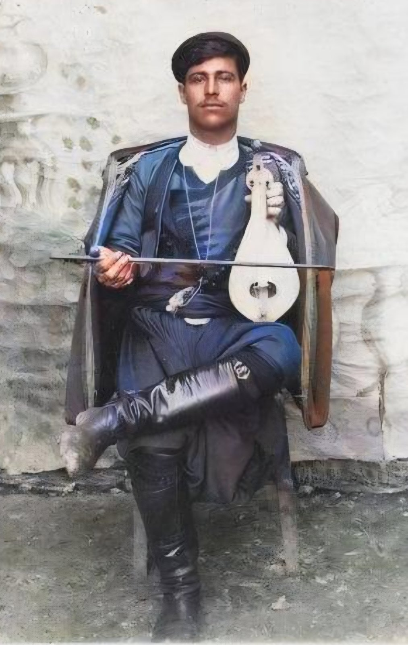
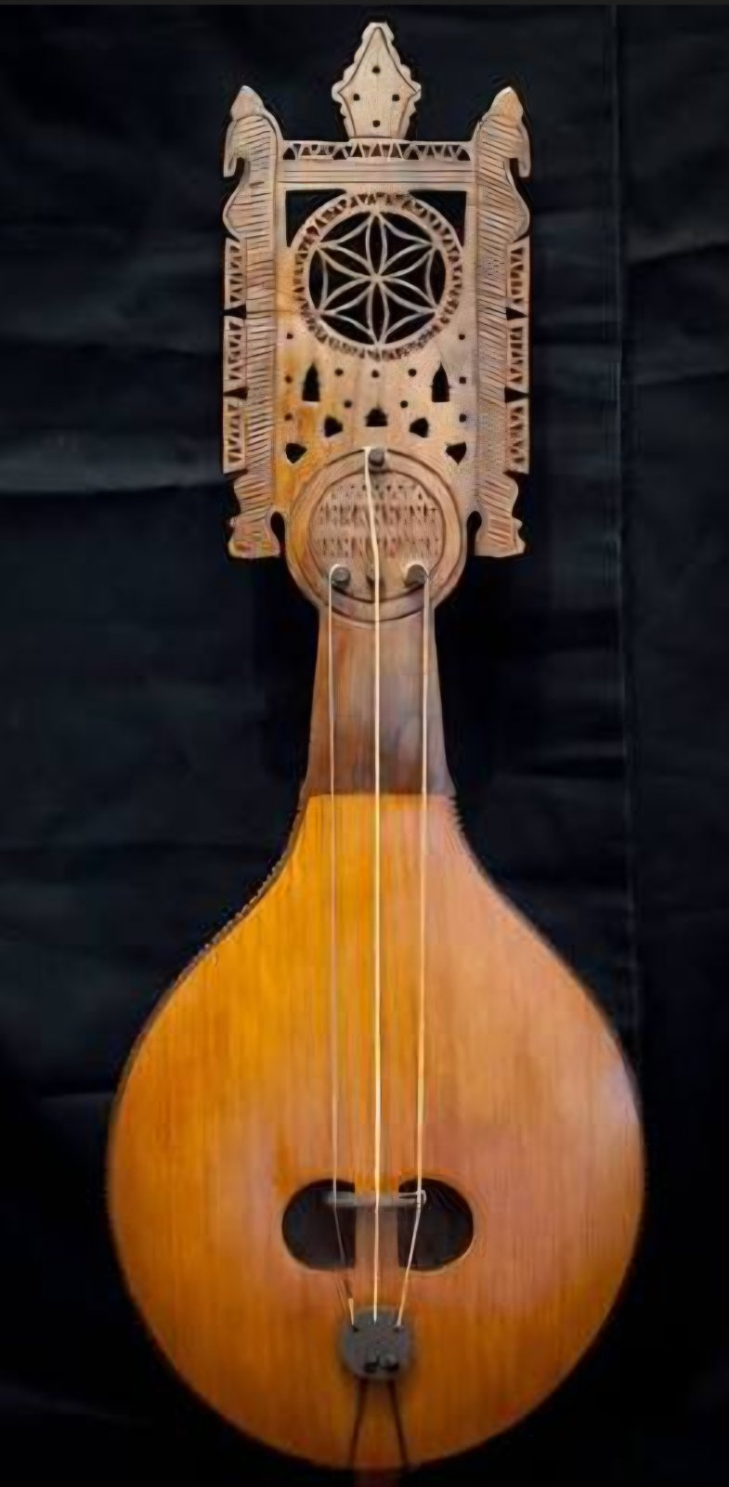

Slide 32
ΚΡΗΤΙΚΗ ΛΥΡΑ: Κατασκευή & Παίξιμο
• Μηχανισμός: Μονοκόμματο σκαφτό σώμα (μουριά, καρυδιά). Έχει 3 χορδές (Λα-Ρε-Σολ).
• Παίξιμο: Προσοχή! Οι χορδές δεν πιέζονται με την ψίχα του δακτύλου, αλλά με την εξωτερική πλευρά του νυχιού (από το πλάι)!

Slide 33
ΚΡΗΤΙΚΗ ΛΥΡΑ: Ρόλος & Fun Fact
• Ο ρόλος της: Η «ψυχή» της κρητικής παράδοσης. Παράγει βαθιά εκφραστικό, συγκινητικό ήχο.
• Fun Fact: Παλιά, πάνω στο δοξάρι έδεναν «γερακοκούδουνα» (μικρά κουδουνάκια) για να κρατούν ρυθμό παίζοντας!

Slide 34
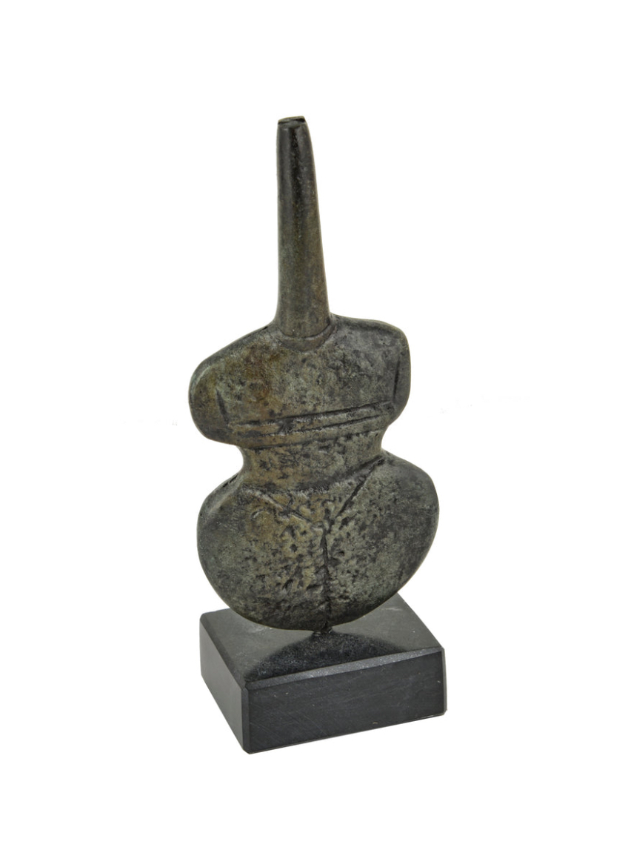
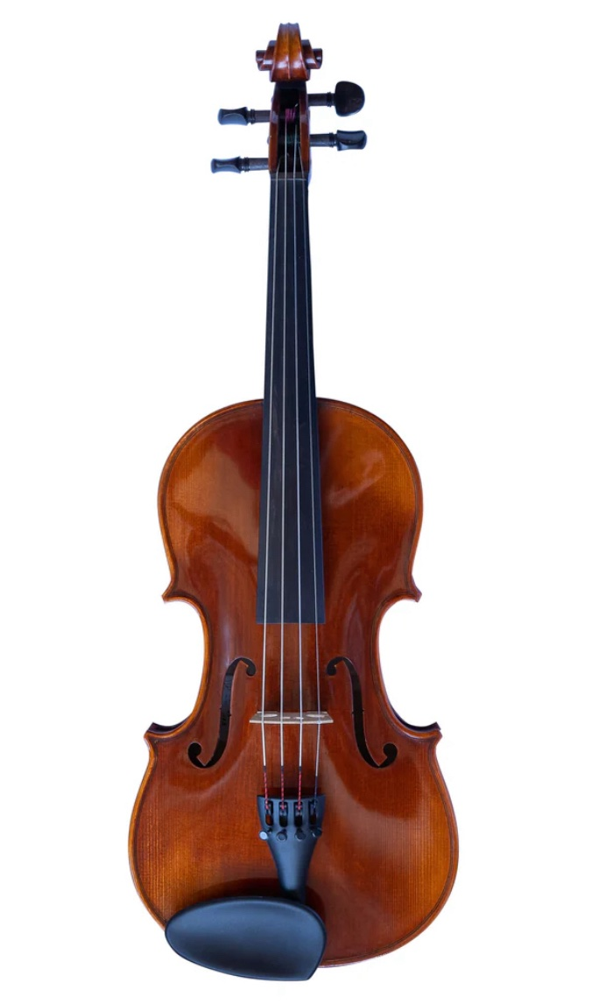
ΒΙΟΛΙ:
• Κατηγορία: Έγχορδα – Τοξοφόρα.
• Περιγραφή: Το γνωστό δυτικό κλασικό όργανο, το οποίο στην Ελλάδα αποκτά εντελώς διαφορετικό, παραδοσιακό χαρακτήρα. Το σχήμα του μοιάζει με κυκλαδικό ειδώλιο.

Slide 35
ΒΙΟΛΙ: Ιστορικά Στοιχεία
• Εμφάνιση: Η μορφή του τελειοποιήθηκε στην Ιταλία τον 16ο αιώνα.
• Στην Ελλάδα: Ταξίδεψε μέσω Επτανήσων και ναυτικών. Αντικατέστησε τη λύρα στα νησιά γιατί ο ήχος του «ταξίδευε» καλύτερα στη θάλασσα.

Slide 36
ΒΙΟΛΙ: Κατασκευή & Παίξιμο
• Παίξιμο στην παράδοση: Ο βιολονίστας συχνά στηρίζει το όργανο χαμηλά στην κλείδα ή το στήθος (όχι τόσο στο σαγόνι όσο οι κλασικοί).
• Τεχνική: Πολλά glissandi (γλιστρήματα) για να παίξει ανατολίτικα μικρομόρια , τα διαστήματα της Βυζαντινής Μουσικής και τα παραδοσιακά τραγούδια. Επίσης χρησιμοποιεί πάρα πολλά στολίδια και ποικίλματα που εμπλουτίζουν τη μελωδία.

Slide 37
ΒΙΟΛΙ: Ρόλος & Fun Fact
• Ο ρόλος του: Ο «βασιλιάς»: Κυρίαρχο μελωδικό όργανο σε Κυκλάδες, Δωδεκάνησα και Μικρά Ασία.
• Fun Fact: Χρησιμοποιείται το «Scordatura» (παραχόρδισμα). Κουρδίζουν το βιολί διαφορετικά (π.χ. Σολ μπάσα-Ρε-Λα-Ρε: αλά Τούρκα) για να συνηχούν οι χορδές ή χρησιμοποιούν το κλασικό αλά Φράνκα:
Σολ μπάσα-Ρε-Λα-Μι)

Slide 38
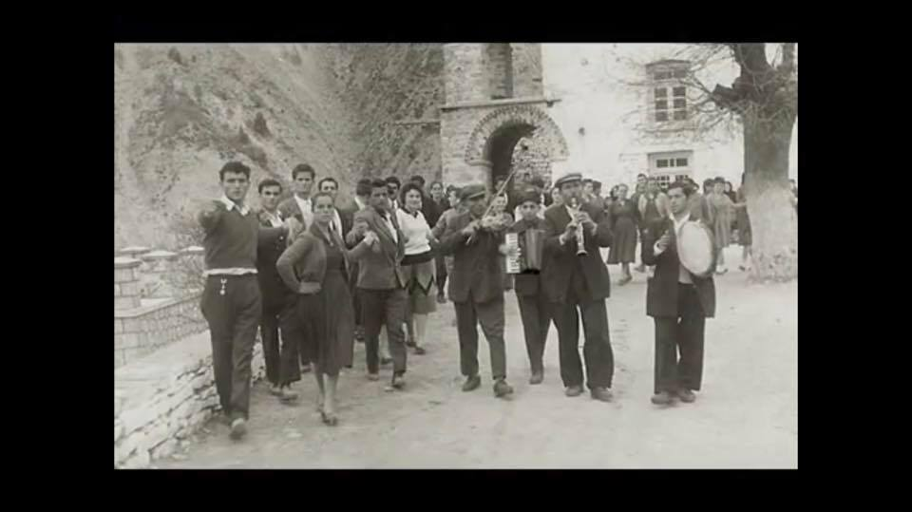

Slide 39
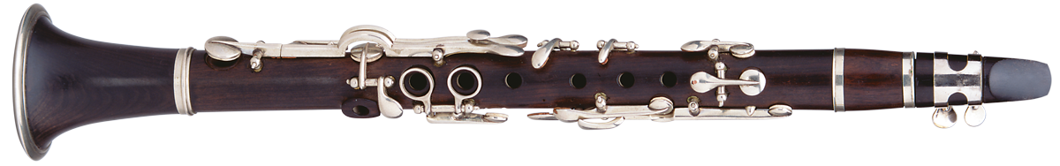
ΚΛΑΡΙΝΟ
• Κατηγορία: Πνευστά – Ξύλινα (με μονή γλωττίδα).
• Περιγραφή: Κυλινδρικός, ξύλινος (από έβενο) σωλήνας με επιστόμιο και μεταλλικά κλειδιά.

Slide 40
ΚΛΑΡΙΝΟ: Ιστορικά Στοιχεία
• Εμφάνιση: Εφευρέθηκε στη Γερμανία γύρω στο 1700. Στην Ελλάδα έφτασε περίπου το 1830.
• Εξέλιξη: Αντικατέστησε γρήγορα τον παραδοσιακό Ζουρνά, χάρη στον πιο γλυκό του ήχο.

Slide 41
Το Ελληνικό Κλαρίνο (Clarinetto)
Ονομασίες σε γειτονικές περιοχές:
• Ιταλία: Clarinetto
• Βαλκάνια: Klarinet
• Τουρκία: Klarnet
• Βόρεια Αφρική: Clarinet (γαλλική επιρροή)

Slide 42
ΚΛΑΡΙΝΟ: Κατασκευή & Παίξιμο
• Μηχανισμός: Στην Ελλάδα χρησιμοποιείται κυρίως το σύστημα «Albert» στο παραδοσιακό κλαρίνο (λιγότερα κλειδιά από το κλαρινέτο που χρησιμοποιεί κυρίως το κλασικό γαλλικό Βoehm σύστημα κλειδιών).
• Παίξιμο: Ο παίκτης κλείνει τις οπές απευθείας με τα δάχτυλα.

Slide 43
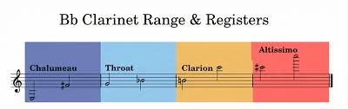
Έκταση Οργάνου
Έκταση: περίπου Mi3 – Do7 (4 οκτάβες)
Χαρακτηριστικά:
• Μεγάλη ευελιξία
• Δυναμικό εύρος
• Χρήση σε κλασική, παραδοσιακή, έντεχνη, λαϊκή μουσική κ.α.

Slide 44
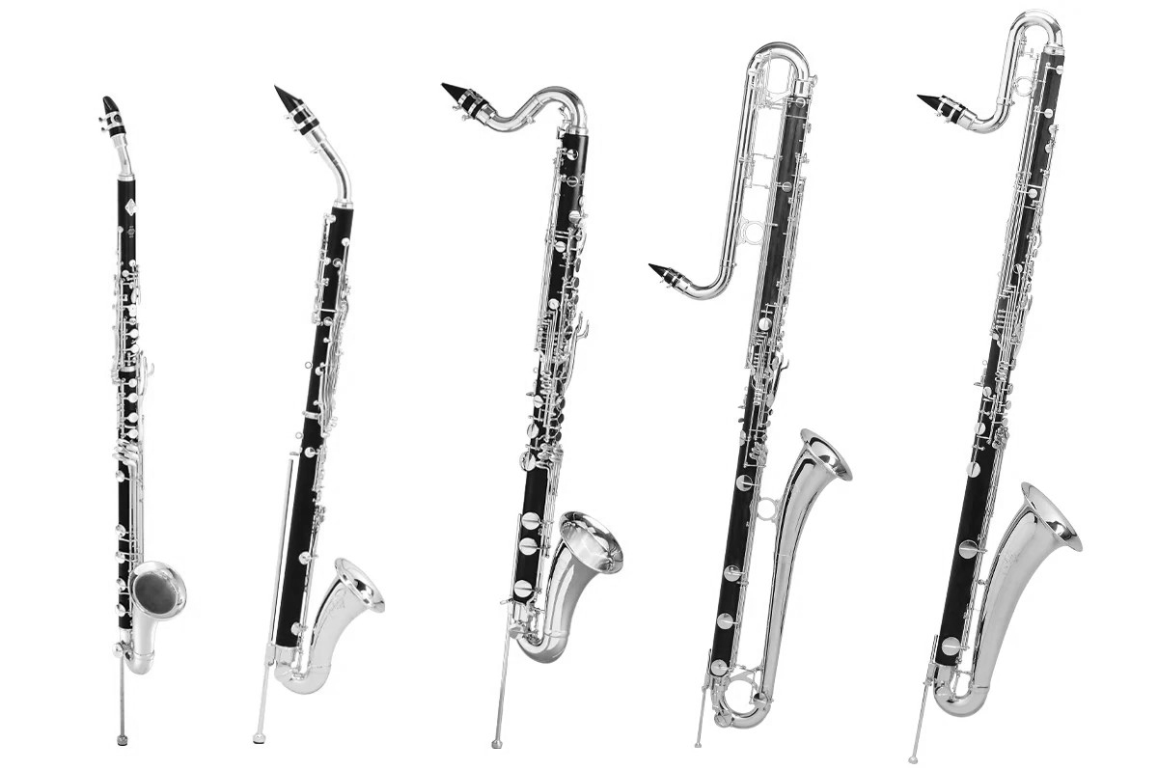
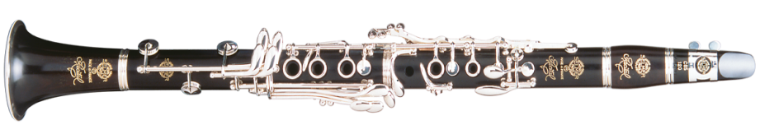
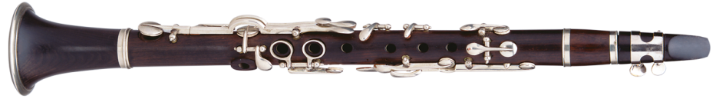
Τύποι Κλαρίνων
Σοπράνο Κλαρίνο (βασικός τύπος)
1. Σύστημα Μπεμ
2. Σύστημα Άλμπερτ
Άλτο Κλαρίνο (πιο βαθύς ήχος)
Μπάσο Κλαρίνο (πολύ βαθύς, πλούσιος ήχος)

Slide 45
ΚΛΑΡΙΝΟ: Ρόλος & Fun Fact
• Ο ρόλος του: Ο «βασιλιάς» της Στερεάς Ελλάδας και της Ηπείρου.
• Fun Fact: Το σύστημα Albert επιτρέπει στο δάχτυλο να γλιστράει (μισοκλεισίματα). Έτσι πετυχαίνει τα περίφημα «τσακίσματα» και «κλάματα» της παραδοσιακής μουσικής μιμούμενο την ανθρώπινη φωνή!

Slide 46
ΣΑΞΟΦΩΝΟ: Κατηγορία & Ταυτότητα
• Όργανο: Σαξόφωνο
• Κατηγορία: Πνευστά – Ξύλινα (!).
• Περιγραφή: Αν και από μέταλλο, κατατάσσεται στα «ξύλινα» γιατί ο ήχος παράγεται από ένα λεπτό ξύλινο καλάμι στο επιστόμιο.

Slide 47
ΣΑΞΟΦΩΝΟ: Ιστορικά Στοιχεία
• Εμφάνιση: Εφευρέθηκε το 1840 στο Βέλγιο από τον Adolphe Sax.
• Σκοπός: Ήθελε ένα υβρίδιο: την ταχύτητα των ξύλινων (κλαρίνο) και τη δύναμη των χάλκινων (τρομπέτα).

Slide 48
Το Σαξόφωνο (Saxophone)
Ονομασίες σε γειτονικές περιοχές:
• Ιταλία: Sassofono
• Βαλκάνια: Saksofon
• Τουρκία: Saksafon
• Βόρεια Αφρική: Saxophone / Saksafon

Slide 49
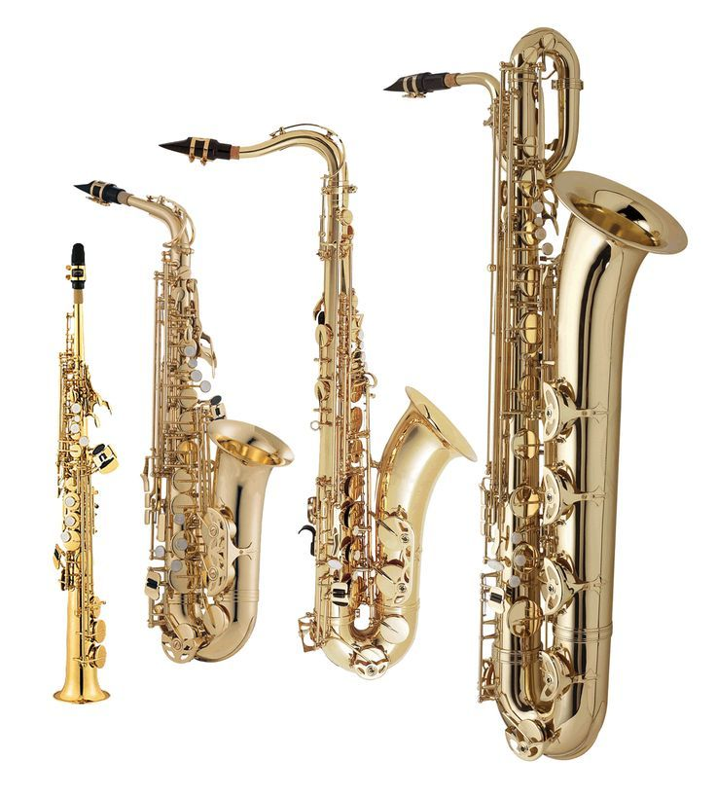
Τύποι Σαξοφώνων
Σοπράνο σαξόφωνο
Άλτο σαξόφωνο
Τενόρο σαξόφωνο
Βαρύτονο σαξόφωνο

Slide 50
ΣΑΞΟΦΩΝΟ: Κατασκευή & Παίξιμο
• Μηχανισμός: Κωνικός μεταλλικός σωλήνας με περίπου 20-23 τάπες/κλειδιά.
• Παίξιμο: Παίζεται φυσώντας στο μονό καλάμι. Ο αέρας δονεί το καλάμι μέχρι τη μεγάλη καμπάνα.

Slide 51
ΣΑΞΟΦΩΝΟ: Ρόλος & Fun Fact
• Ο ρόλος του: Στα «Χάλκινα» της Μακεδονίας προσφέρει βαρύ ρυθμικό υπόβαθρο και εκρηκτικά σόλο.
• Fun Fact: Ο εφευρέτης του είχε πέσει από 3ο όροφο, είχε πιει δηλητήριο και είχε καταπιεί βελόνα, επιβιώνοντας για να φτιάξει το όργανο!

Slide 52
Έκταση Οργάνου
Έκταση (ανάλογα με τον τύπο): περίπου Ab3 – E6
Χαρακτηριστικά:
• Μεγάλη εκφραστικότητα
• Πλούσιος και δυναμικός ήχος
• Χρήση σε jazz, κλασική, pop και λαϊκή μουσική

Slide 53
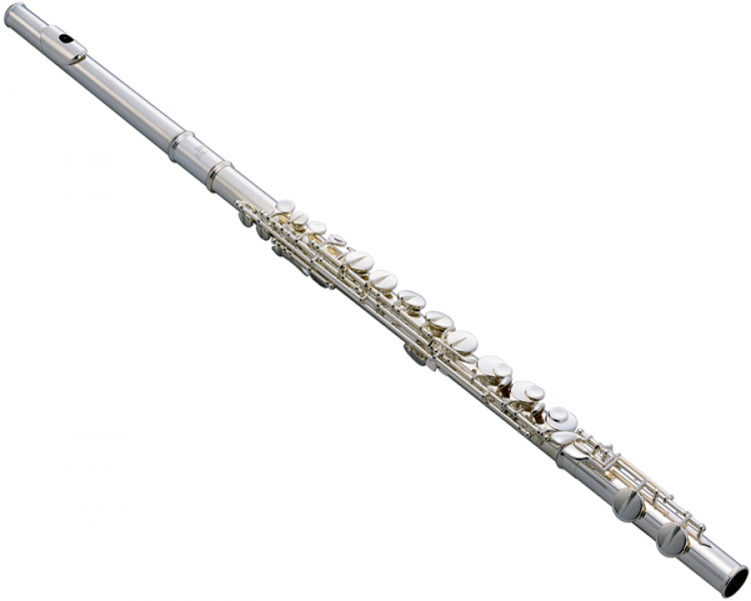
ΦΛΑΟΥΤΟ & PICCOLO
• Κατηγορία: Πνευστά – Ξύλινα (Πλαγίαυλοι).
• Περιγραφή: Μακρύς κυλινδρικός σωλήνας που ο μουσικός
τον κρατάει στο πλάι.
Λεζάντα

Slide 54
ΦΛΑΟΥΤΟ: Ιστορικά Στοιχεία
• Εμφάνιση: Το αρχαιότερο μουσικό όργανο! Έχει βρεθεί φλάουτο από οστό αρκούδας ηλικίας 43.000 ετών.
• Εξέλιξη: Το σύγχρονο φλάουτο με κλειδιά τελειοποιήθηκε τον 19ο αιώνα.

Slide 55
ΦΛΑΟΥΤΟ: Κατασκευή & Παίξιμο
• Μηχανισμός: Σήμερα από μέταλλο, αλλά παραδοσιακά από έβενο (γι' αυτό και «ξύλινο»).
• Παίξιμο: Δεν έχει καλάμι. Ο ήχος παράγεται φυσώντας λοξά τον αέρα πάνω στο χείλος της οπής.

Slide 56
ΦΛΑΟΥΤΟ: Ρόλος & Fun Fact
• Ο ρόλος του: Προσφέρει αιθέριες, λυρικές και κρυστάλλινες μελωδίες.
• Fun Fact: Το μικροσκοπικό Piccolo παίζει μια οκτάβα ψηλότερα. Ο ήχος του διαπερνά 100 όργανα και τρυπάει τον ήχο ολόκληρης ορχήστρας!

Slide 57
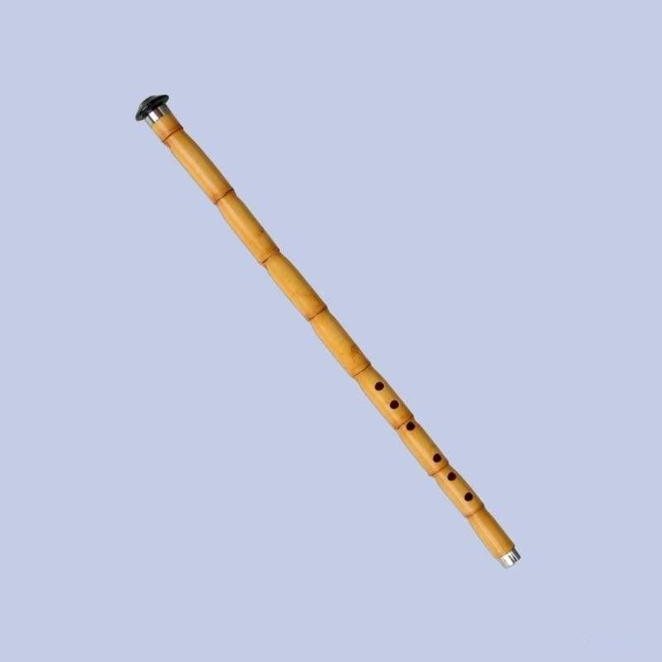
ΝΕΥ: .
• Όργανο: Νέυ (Ney)
Νάι το γλυκύ, το πράον (Παπαδιαμάντης)
• Κατηγορία: Πνευστά – Ξύλινα (Ανοικτός αυλός, χωρίς επιστόμιο).
• Περιγραφή: Ένα απλό, ευθύ καλάμι με 7 οπές.

Slide 58
ΝΕΥ: Ιστορικά Στοιχεία
• Εμφάνιση: Παίζεται αδιάκοπα για 5.000 χρόνια σε όλους τους λαούς της Ανατολικής Μεσογείου!
Απεικονίζεται σε πυραμίδες της Αιγύπτου.
• Το όνομα: Η λέξη Ney στα περσικά σημαίνει κυριολεκτικά «καλάμι».

Slide 59
ΝΕΥ: Κατασκευή & Παίξιμο
• Μηχανισμός: Από μεγάλο καλάμι, με ένα ειδικό χείλος (baspare) από κέρατο ζώου στην κορυφή ή και χωρίς baspare όπως το πέρσικο νέυ, η ηπειρώτικη τζαμάρα και το καβάλ.
• Παίξιμο: Ο μουσικός φυσάει πλαγίως στο χείλος υπό συγκεκριμένη γωνία πράγμα που δίνει ιδιαίτερη δυσκολία για να ξεκινήσει κανείς να παίζει αυτό το όργανο.

Slide 60
ΝΕΥ: Ρόλος & Fun Fact
• Ο ρόλος του: Όργανο της πνευματικής μουσικής στην Ανατολή (όργανο που χρησιμοποιούν και οι Σούφι).
Φέρνει ηρεμία για προσευχή ή διαλογισμό.
• Fun Fact: Οι δάσκαλοι λένε ότι δεν «παίζεις» νέυ, αλλά μαθαίνεις να του δίνεις πνοή για να ανασαίνει μαζί σου!

Slide 61
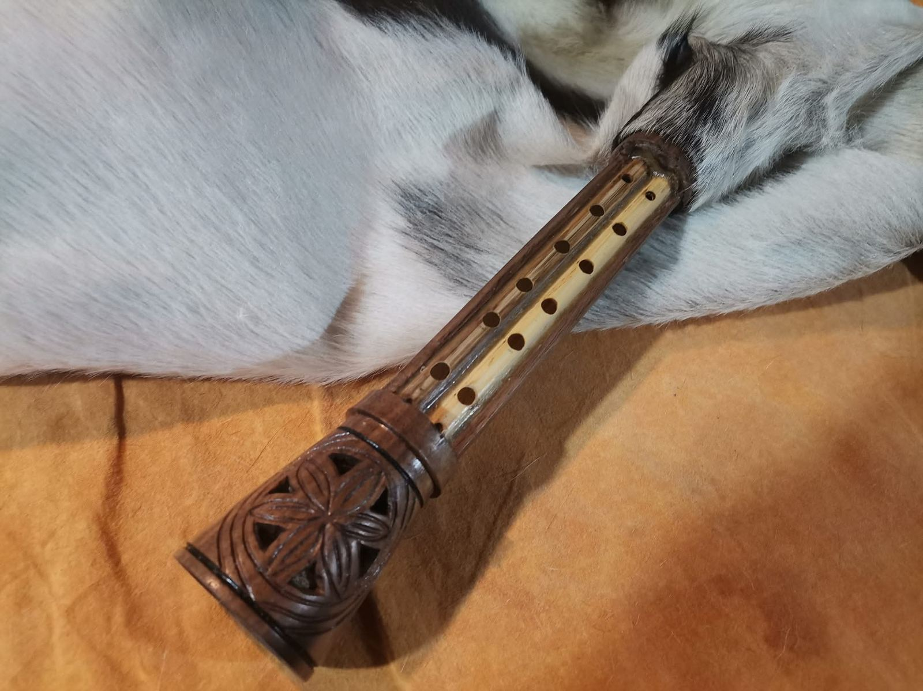
ΑΣΚΟΜΑΝΤΟΥΡΑ:
•
Κατηγορία: Πνευστά – Αερόφωνα (Άσκαυλος).
• Περιγραφή: Το διονυσιακό πνευστό της Κρήτης. Ασκός αποθήκευσης αέρα και ξύλινοι αυλοί.

Slide 62
ΑΣΚΟΜΑΝΤΟΥΡΑ: Ιστορικά Στοιχεία
• Εμφάνιση: Η άμεση εξέλιξη του αρχαιοελληνικού «άσκαυλου» (ασκός + αυλός).
• Ιδέα: Οι βοσκοί ήθελαν να παίζουν ασταμάτητα χωρίς να μένουν από ανάσα, ενώνοντας τον αυλό με ένα δέρμα-μπαλόνι!

Slide 63
ΑΣΚΟΜΑΝΤΟΥΡΑ: Κατασκευή & Παίξιμο
• Μηχανισμός: Ο ασκός είναι δέρμα από κατσίκι (γυρισμένο τα μέσα έξω) και οι αυλοί από ξύλο πικροδάφνης.
• Παίξιμο: Ο μουσικός φουσκώνει τον ασκό, τον σφίγγει με τη μασχάλη και ο αέρας ρέει ακατάπαυστα. Υπάρχει βαλβίδα που δεν αφήνει να ξεφουσκώσει.

Slide 64
ΑΣΚΟΜΑΝΤΟΥΡΑ: Ρόλος & Fun Fact
• Ο ρόλος του: Όργανο έκστασης. Δεσπόζει στα πανηγύρια και ξεσηκώνει τους χορευτές.
• Fun Fact: Η ελληνική ασκομαντούρα (και η νησιώτικη τσαμπούνα) είναι οι αρχαίοι πρόγονοι της διάσημης Σκοτσέζικης γκάιντας!

Slide 65
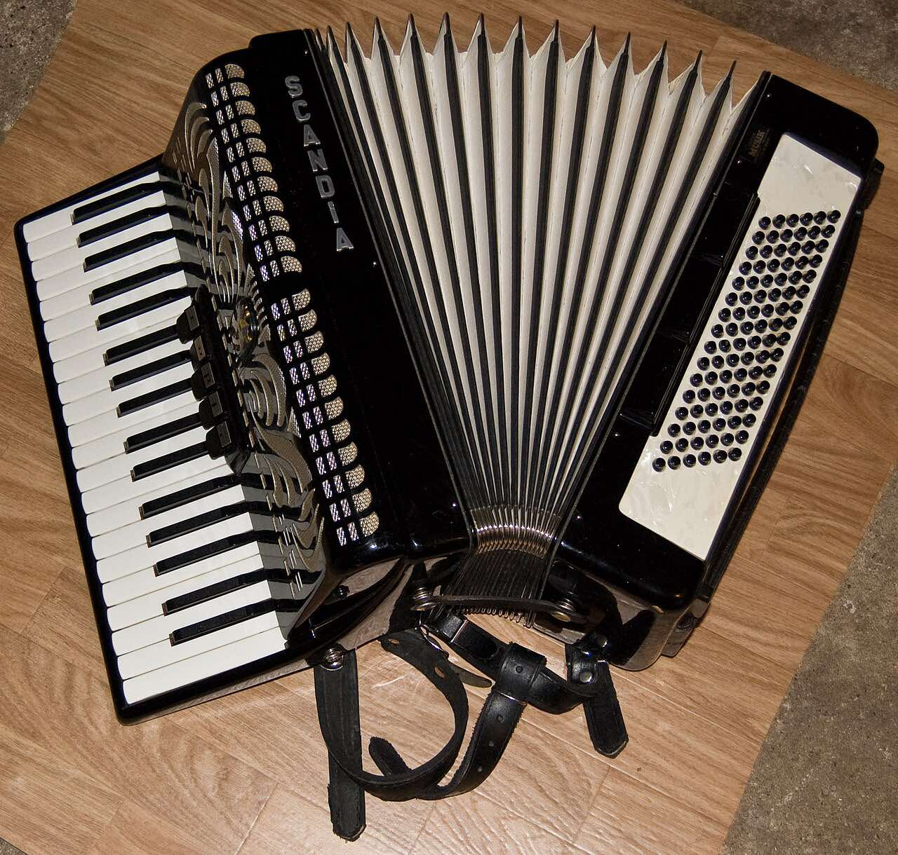
ΑΚΟΡΝΤΕΟΝ: Κατηγορία & Ταυτότητα
• Κατηγορία: Πνευστά – Αερόφωνα (Με ελεύθερες μεταλλικές γλωττίδες).
Ίδιες γλωττίδες πιο μικρές έχει και η φυσαρμόνικα.
• Περιγραφή: Πολύπλοκο όργανο με κεντρική φυσούνα, πλήκτρα δεξιά και μικρά κουμπιά αριστερά.

Slide 66
ΑΚΟΡΝΤΕΟΝ: Ιστορικά Στοιχεία
• Εμφάνιση: Πατενταρίστηκε με τη σημερινή του ονομασία το 1829 στη Βιέννη.
• Στην Ελλάδα: Ήρθε με τους ναυτικούς. Αγαπήθηκε στα νησιά και ενσωματώθηκε πλήρως στις καντάδες και το ρεμπέτικο.

Slide 67
ΑΚΟΡΝΤΕΟΝ: Κατασκευή & Παίξιμο
• Μηχανισμός: Ο αέρας από τη φυσούνα περνάει μέσα από μικροσκοπικά μεταλλικά ελάσματα, κάνοντάς τα να δονούνται.
• Παίξιμο: Ανοιγοκλείνει τη φυσούνα, πατώντας μελωδία (δεξί χέρι) και συγχορδίες/μπάσα (αριστερό χέρι).

Slide 68
ΑΚΟΡΝΤΕΟΝ: Ρόλος & Fun Fact
• Ο ρόλος του: Η «φορητή ορχήστρα». Έδωσε ευρωπαϊκή πολυφωνία και πλούσιο αρμονικό χαλί στα γλέντια.
• Fun Fact: Είναι το μοναδικό όργανο όπου ο μουσικός πρέπει κυριολεκτικά να το αγκαλιάζει και να χρησιμοποιεί όλο του τον κορμό!

Slide 69
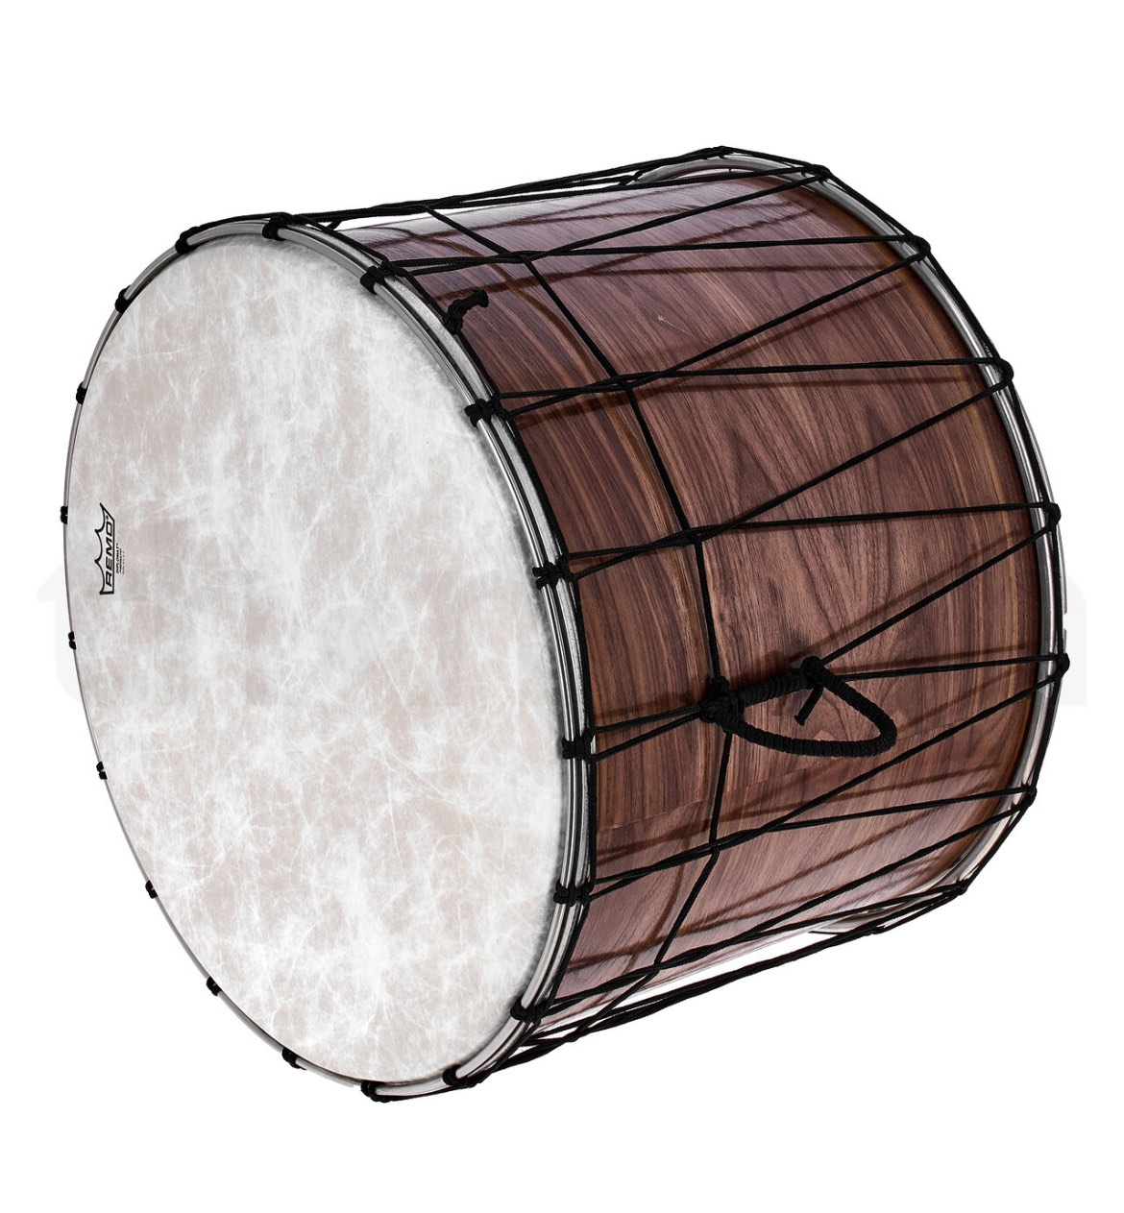
ΚΡΟΥΣΤΑ: Κατηγορία & Ταυτότητα
• Όργανο: Παραδοσιακά Κρουστά (Νταούλι, Τουμπελέκι, Ντέφι)
• Κατηγορία: Κρουστά – Μεμβρανόφωνα.
• Περιγραφή: Όργανα που παράγουν ήχο μέσω της κρούσης τεντωμένων δερμάτων.

Slide 70
ΚΡΟΥΣΤΑ: Ιστορικά Στοιχεία
• Εμφάνιση: Είναι τα αρχαιότερα όργανα της ανθρωπότητας.
• Στην Αρχαιότητα: Το Τουμπελέκι φαίνεται σε βαβυλωνιακά ανάγλυφα. Το Ντέφι ήταν το όργανο των Μαινάδων στις διονυσιακές τελετές.

Slide 71
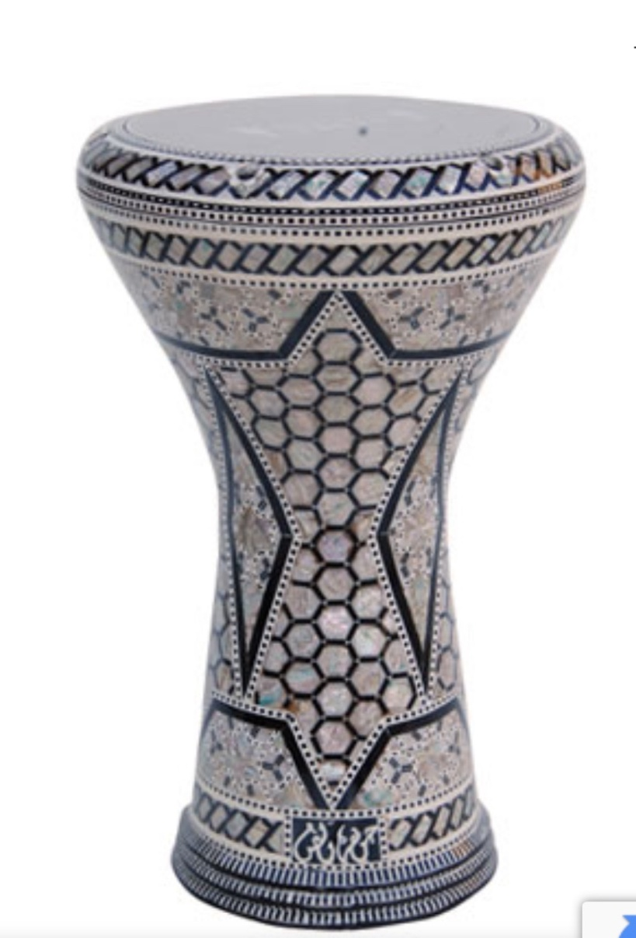
ΚΡΟΥΣΤΑ: Κατασκευή & Παίξιμο
• Νταούλι: Παίζεται με τον «κόπανο» (χοντρό ξύλο) και τη «βέργα» (λεπτό) ή βίτσα.
• Τουμπελέκι & Ντέφι: Παίζονται με τα χέρια (χτύπημα «ντουμ» στο κέντρο για μπάσο, «τεκ» στην άκρη για πρίμο).

Slide 72
ΚΡΟΥΣΤΑ: Ρόλος & Fun Fact
• Ο ρόλος τους: Στην παράδοση τα κρουστά «μιλούν» με τα έγχορδα, κάνουν σόλο και δίνουν «φλόγα» και παλμό στους χορευτές.
• Fun Fact: Στο Νταούλι, ο βαρύς κόπανος συμβολίζει τη Γη (βασικός παλμός) και η λεπτή βέργα συμβολίζει τον Αέρα (στολίδια)!

